Slide 1
Фигурное катание на коньках
Преподаватель: Власова Янина Юрьевна

Slide 2
Цели и задачи подготовительного периода.
Цель программы.
− научить детей уверенно двигаться на коньках по льду;
− активно использовать разнообразные движения на коньках в подвижных играх на льду.
Задачи программы на подготовительном этапе:
− способствовать проявлению интереса и желания детей кататься на коньках через беседы и при помощи подводящих упражнений;
− формировать первоначальные представления о технике катания на коньках;
− обучать способам самостраховки при падении;
− формировать чувство равновесия при помощи специальных упражнений.

Slide 3
Задачи основного периода.
В основном периоде обучения, решаются следующие задачи:
− закреплять движения, разученные в подготовительном периоде;
− закреплять умения мягко падать на льду;
− формировать новые двигательные навыки;
− обучать более длительному скольжению на одном и двух коньках после отталкивания;
−обучать выполнению торможений и поворотов;
− формировать навыки скольжения на одной ноге после небольшого разбега;
− обучать выполнению серии прыжков на двух ногах после разбега;
− обучать технике катания спиной вперёд;
− обучать технике вращения вокруг себя на одной, двух ногах;
− способствовать проявлению творческих способностей.

Slide 4
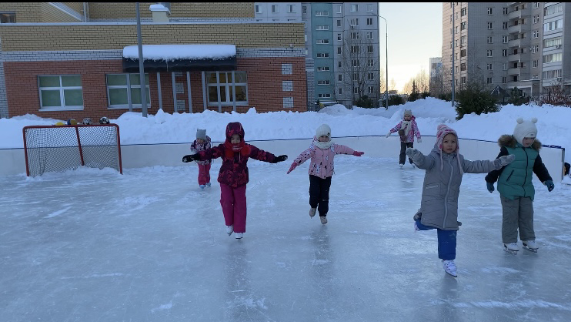
На занятиях мы учимся выполнять различные фигуры фигурного катания, а также совершенствуем умение их исполнения. В конце занятия играем в различные подвижные игры.

Slide 5
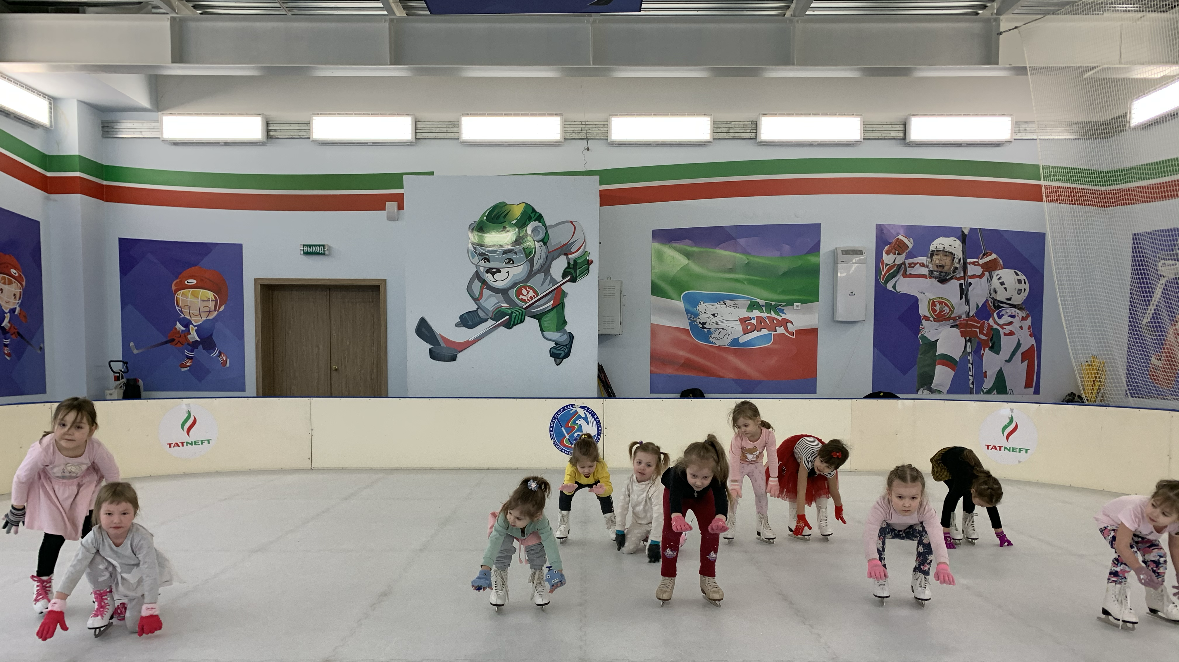
Занятия проходят и в помещении и на улице.

Slide 6
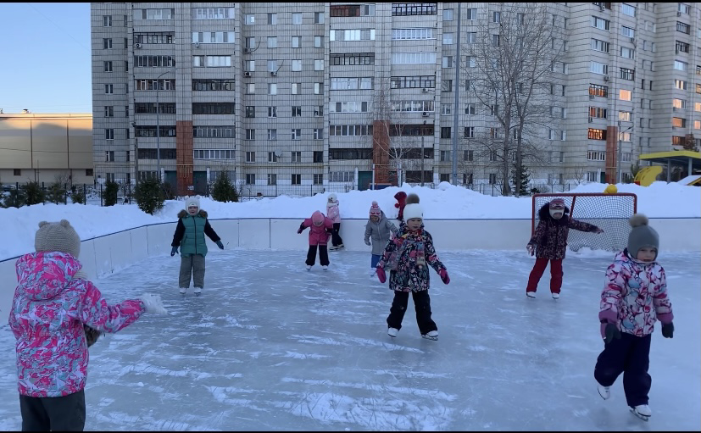
Ребята уже умеют выполнять базовые элементы фигурного катания такие как: фонарики, змейка, санки, самокат, цепелька и др.
Также выполняют повороты и торможения.
Средняя и подготовительная группы умею выполнять вращение на двух и одной ноге.

Slide 7
Ссылка на открытые занятия: https://drive.google.com/drive/folders/1ZDxdqIyA0bw7KNCasV2XOQZW0odw3Da0

